Slide 1


Chen Xida
1217780
Stojkovic Danilo
1222399
Github repository: https://github.com/vuejs/vue

Slide 2


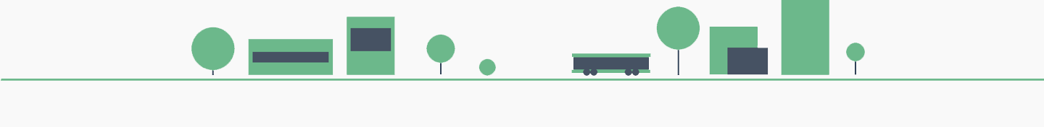
Breve descrizione
Vue.js è un framework per lo sviluppo di applicazioni web
Si basa sull’architettura Model-View-ViewModel
Nasce dall’idea di offrire un ambiente più leggero di quello offerto da angularJS
Prima versione: febbraio 2014
Versione attuale: 3.2.24

Slide 3


ISSUE TRACKING SYSTEM:

Slide 4
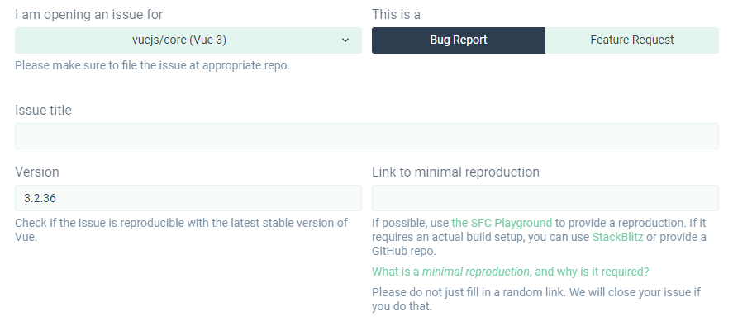
Apertura issues
Per aprire una issue si deve usare:
https://new-issue.vuejs.org/?repo=vuejs/core#

Slide 5
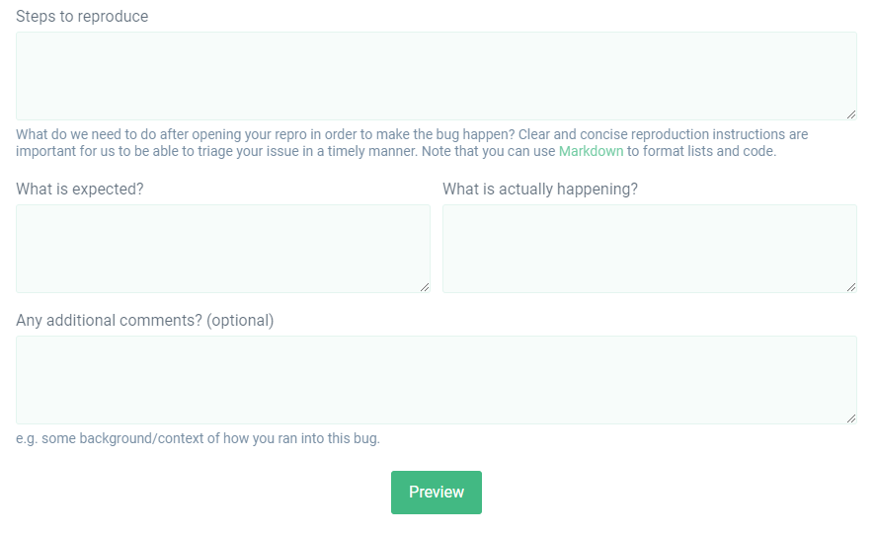
Apertura issues

Slide 6
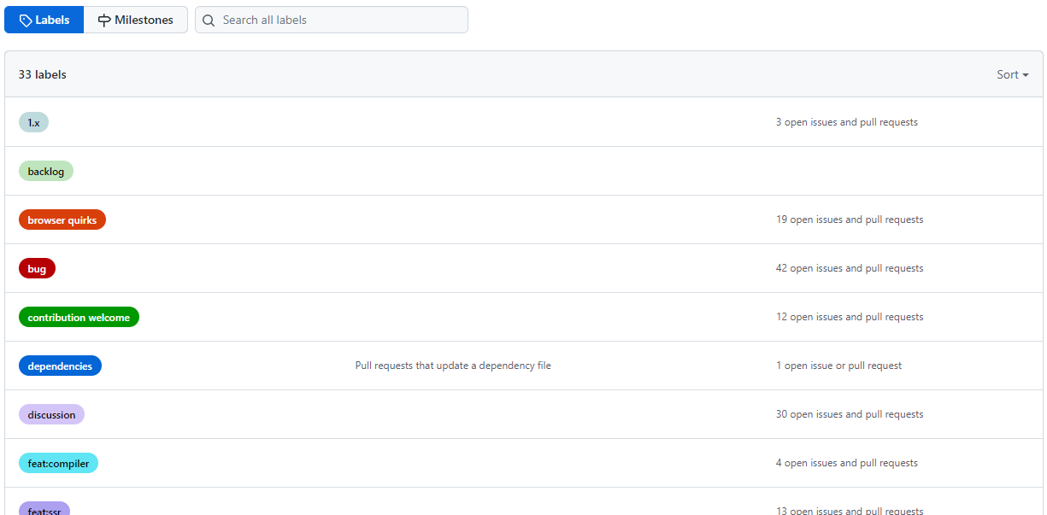
Labels

Slide 7
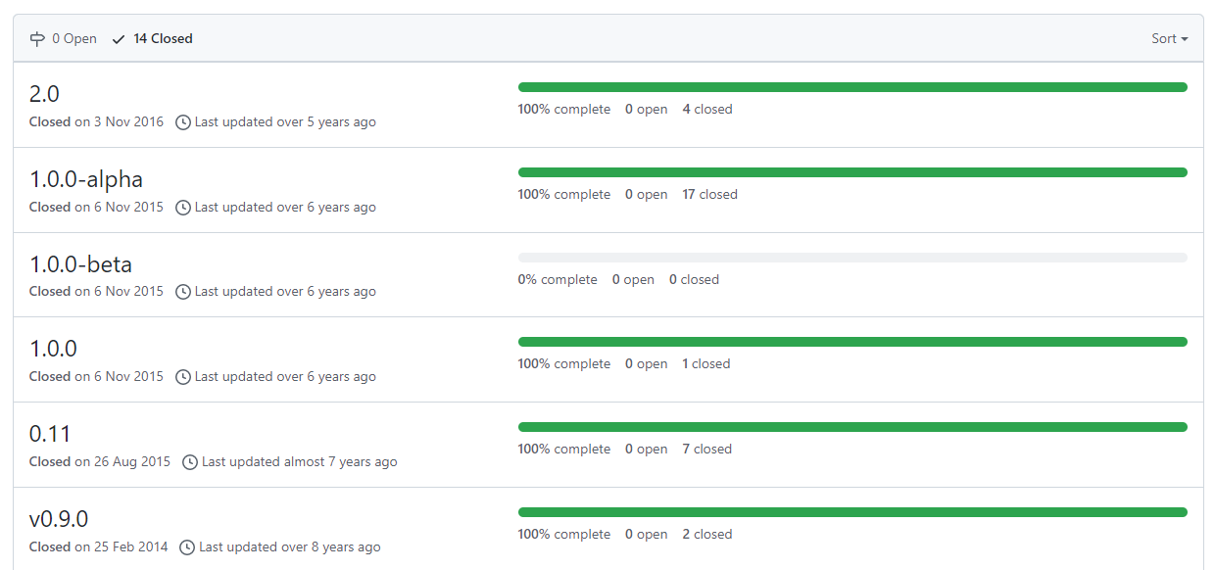
Milestones

Slide 8
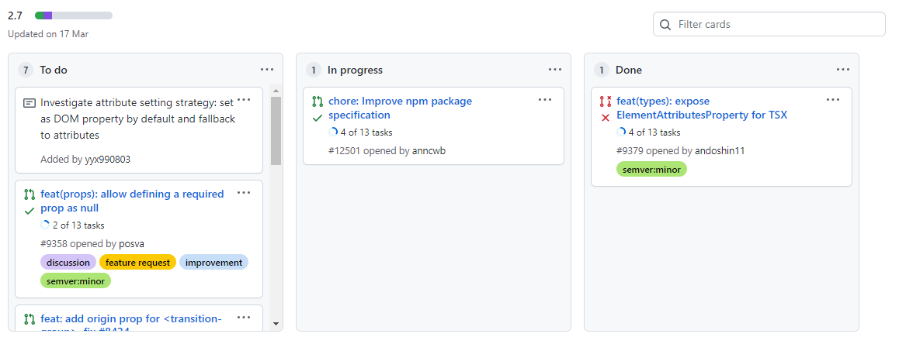
Board

Slide 9
Reportistica
Nei report vengono specificati i seguenti campi:
Breve descrizione
Tipo di cambiamento (Bugfix, Feature)
La pull request crea rotture nel progetto? (se si fornire ulteriori informazioni)
La pull request soddisfa i seguenti requisiti (spuntare le opzioni soddisfatte es: (è richiesto sul ramo di dev v2.x, passa tutti i test, etc…)
Se si aggiunge una nuova feature, motivare in modo convincente
Altre informazioni

Slide 10

Gestione rilasci
Le release sono gestite direttamente dagli sponsor principali del progetto.
Le versioni sono contrassegnate dai tags ed inoltre le modifiche sono descritte dettagliatamente in: vue/blob/mainvue/blob/main/CHANGELOG.md
Fino ad ora sono state create 214 release
La latest version della repo è 2.6.14

Slide 11
Gestione contribuzioni
Per contribuire al progetto è sufficiente seguire la guida descritta nel file vue/.github/CONTRIBUITING.md ed è suddiviso in:
Issue Reporting Guidelines
https://new-issue.vuejs.org/?repo=vuejs/core#
Pull Request Guidelines (regole da seguire, ad es: fornire test case se si aggiungono feature)
Development Setup (uso del prodotto)
Project Structure (suddivisione file in un progetto Vue)

Slide 12
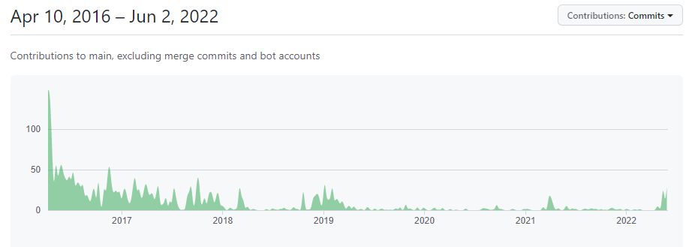
Gestione contribuzioni

Slide 13


VERSION CONTROL SYSTEM

Slide 14
Git
E’ stato usato Git nel progetto di Vue e ha queste caratteristiche:
Fornisce la possibilità di creare diversi branch (rami) a seconda delle necessità del progetto (main, features, develop, release, etc..)
È un DVCS, quindi permette storicizzazione e condivisione in due momenti separati
È collegato con IssueTrackingSystem di GitHub attraverso i messaggi scritti nel commit, ad esempio con «Close #numeroIssue» è possibile spostare le issue in stato di Done nella Board del progetto.
Link download: https://git-scm.com/downloads

Slide 15
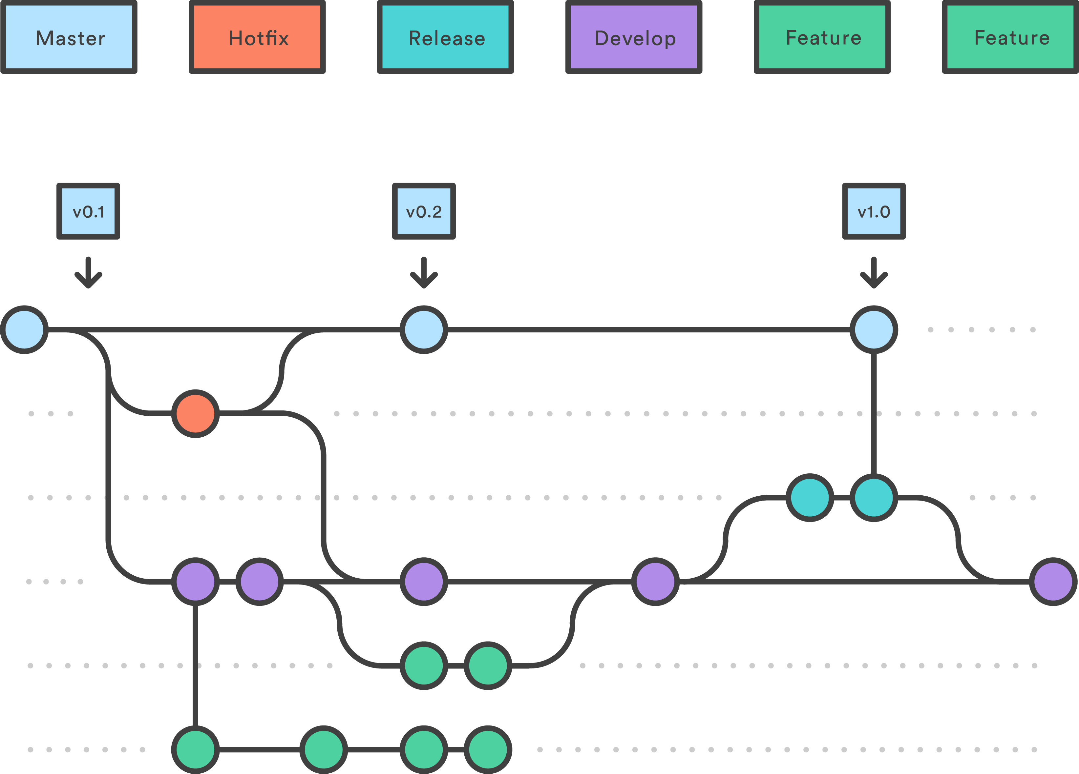
Workflow
Si suppone che un workflow basato su gitflow possa essere adatto a questo progetto, ossia riportare sul ramo di develop ogni qualvolta che una feature viene completata nel ramo di feature.
Quindi una volta che si decide il rilascio della versione, si passa al ramo di release per modifiche minori ed infine rilasciare in produzione nel ramo master.
Così come è descritto anche nelle linee guida del progetto è bene NON sottoscrivere PR al ramo master.
È inoltre necessario superare i test in locale con «npm test» prima di fare la PR, dato che fallirebbe la build automatica di GitHub Actions.

Slide 16

Steps per contribuire al progetto
Leggere le linee guida del progetto
Aprire una issue ed aspettare la conferma
Forkare la repository
Effettuare le modifiche (bugfix o feature)
Superare i test localmente
Creare una pull request
Aspettare l’approvazione degli amministratori per il merge

Slide 17


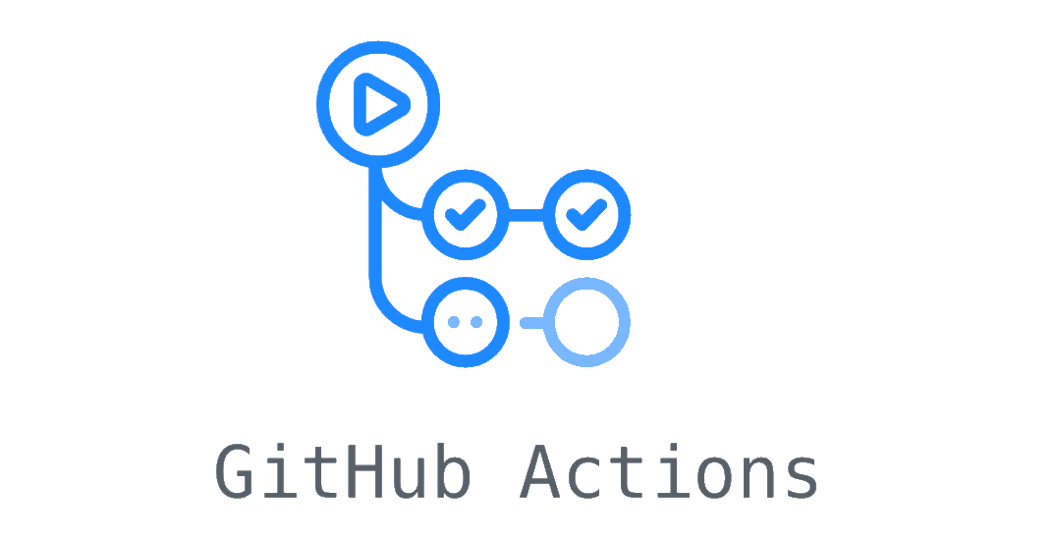
CONTINUOS INTEGRATION & BUILD AUTOMATION
pnpm
Github Actions

Slide 18
Continuos integration
Lo strumento utilizzato per la Continuos Integration è GitHub Actions: https://docs.github.com/en/actions
Github Actions è uno strumento che permette di configurare la pipeline di integration attraverso la configurazione di file.yml creando un workflow componibile in base all’esigenza dell’organizzazione.
In genere sono configurati per automatizzare build, test e report.
Inoltre la peculiarità di questo strumento è la disposizione di Actions dal marketplace, che permettono di importare configurazioni anche molto complesse.
Nel progetto sono presenti due workflow principali:
https://github.com/vuejs/vue/actions/workflows/release-tag.yml
https://github.com/vuejs/vue/actions/workflows/ci.yml

Slide 19
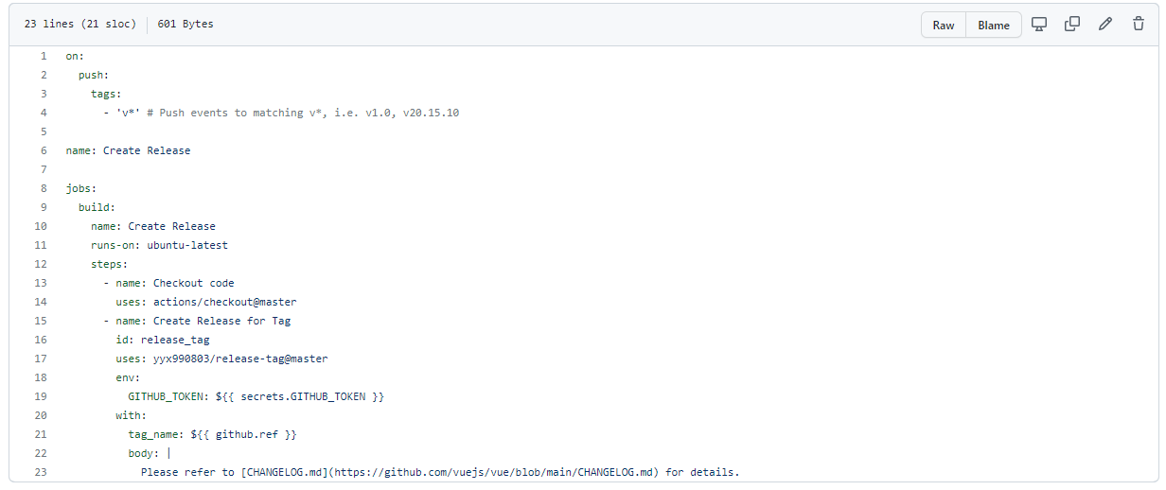
Build automation
Release-tag.yml

Slide 20
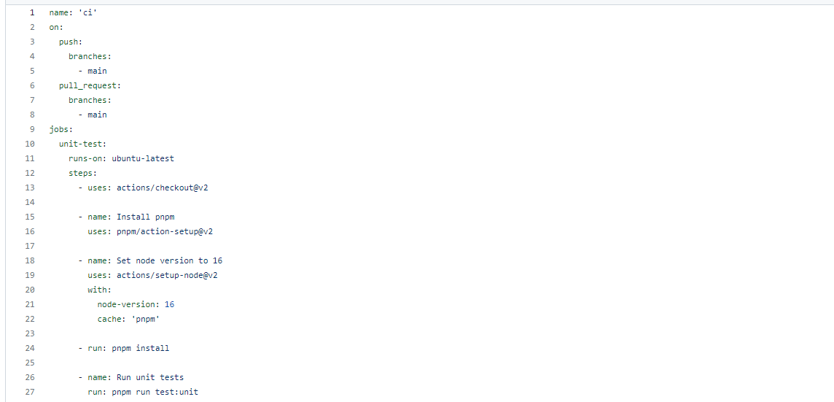
Build automation
ci.yml

Slide 21

TESTING

Slide 22



Testing
Per il testing, il progetto utilizza le librerie:
Jasmine, Karma e Vitest
https://jasmine.github.io/
https://karma-runner.github.io/latest/index.html
https://vitest.dev/
Sono tutti contenuti nell’apposita cartella /test
Vengono eseguiti dalla build automation nei momenti
di push o pull request
test/
e2e/
helpers/
transition/
unit/

Slide 23
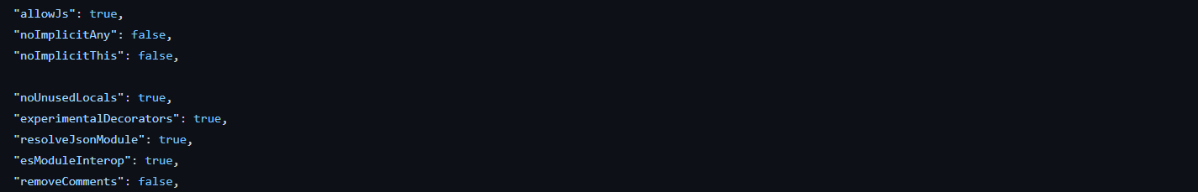
Test statici
Il test statici vengono eseguiti attraverso il comando
pnpm run ts-check
Le regole sono contenute nell’apposito file tsconfig.json
package.json
tsconfig.json

Slide 24
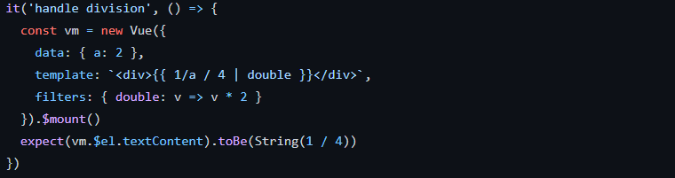

Test di unità
Suddivisi nelle cartelle \features e \modules
Seguono il pattern AAA (Arrange Act Assert)

Slide 25
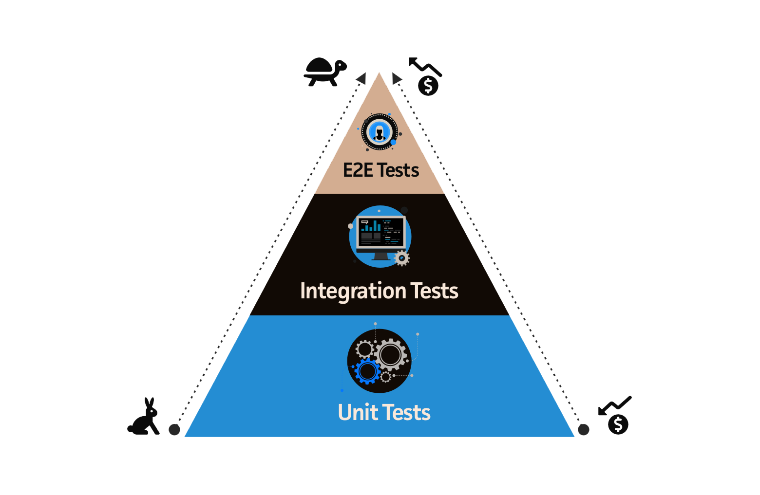
Test End-to-End
I test e2e si trovano nell’omonima cartella test/e2e.
I test e2e cercano di simulare l’uso del prodotto vero e proprio.
Nonostante il costo maggiore di questa tipologia di test sono
anche quelli che forniscono il maggior valore aggiunto.

Slide 26

Smoke Test
Si ipotizza che uno strumento adatto agli smoke test di questo progetto potrebbe essere la libreria Nightmare.js.
In questo modo si possono testare le funzionalità di base del progetto a costi ridotti, riducendo significativamente anche il tempo di build, seguendo la filosofia del Fail-Fast.
https://github.com/segmentio/nightmare

Slide 27

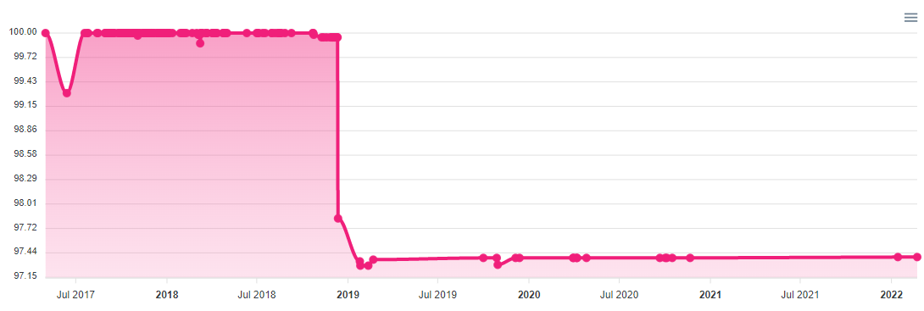

Copertura
Il progetto attualmente ha una copertura che si aggira sul 97%, nonostante ciò non si può affermare nè l’esaustività di tali test, nè la loro qualità.
Lo strumento utilizzato è Codecov:

Slide 28

ARTIFACT REPOSITORY

Slide 29



AR-Strumento utilizzato
Il progetto utilizza il gestore di pacchetti e dipendenze npm.
www.npmjs.com

Slide 30

CONTINUOS DELIVERY

Slide 31

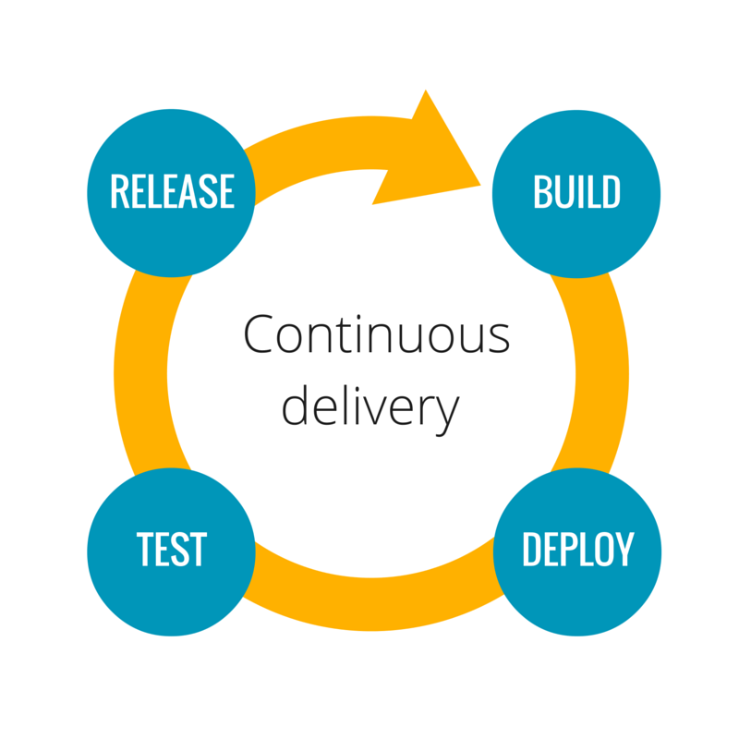
CD-Strumento utilizzato
Il progetto utilizza la piattaforma di distribuzione continua CircleCI (circleci.com).
La pipeline CD di Vue.js si può trovare al link: app.circleci.com/pipelines/github/vuejs/vue?branch=dev.

Slide 32

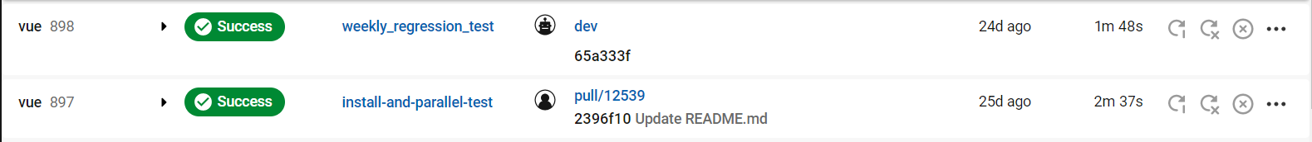
CD-Pipelines
weekly_regression_test: utilizzato per eseguire i test di regressione settimanalmente;
install-and-parallel-test: esecuzione dei test in parallelo.

Slide 33

CONFIGURATION MANAGEMENT TOOLS

Slide 34
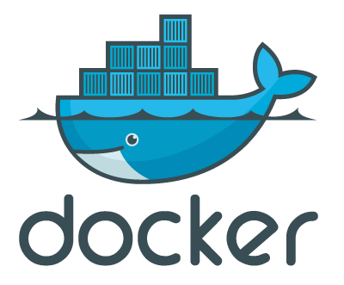
CM-Strumento utilizzato
Un Configuration Management Tool che potrebbe essere applicato a questo progetto è Docker (www.docker.com).
Infrastracture Update Pattern: IMMUTABLE

Slide 35
Grazie per l'attenzione

